Slide 1
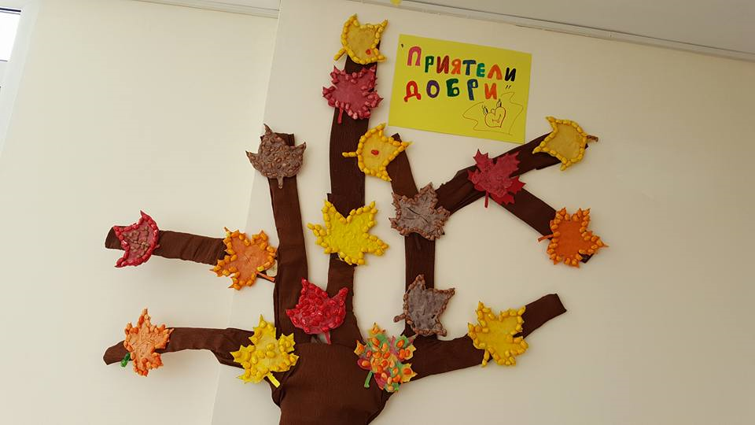
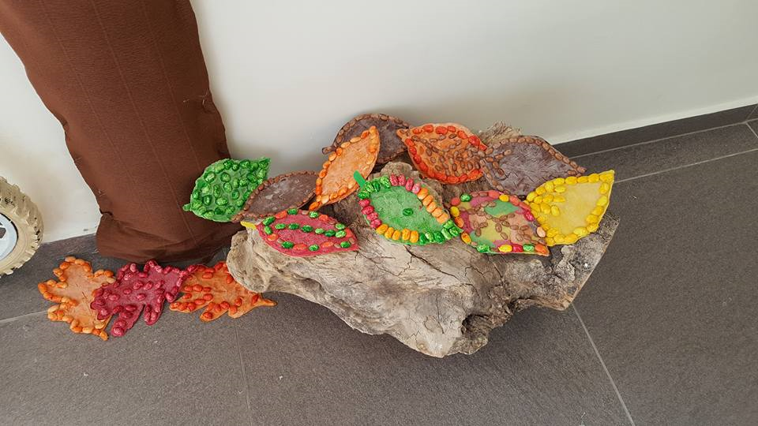
Проект
„Бобче залепи и листенце направи”
I б група „Приятели добри”

Slide 2
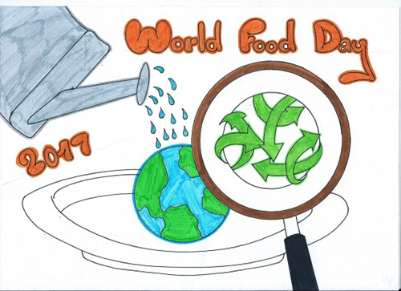
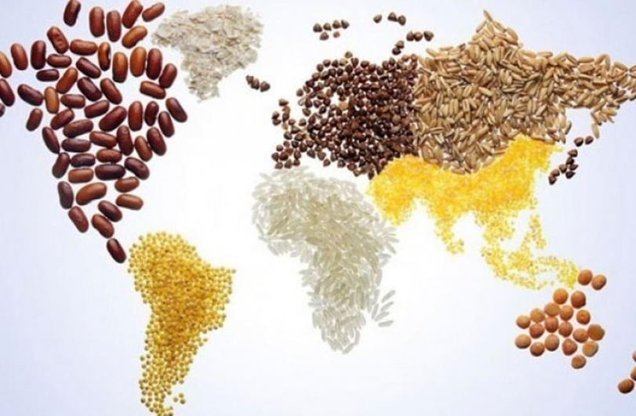
Актуалност:
Проекта се планира провокиран от международния ден на храната – 16.10.
Цел:
Уважение и ценене на храната.

Slide 3
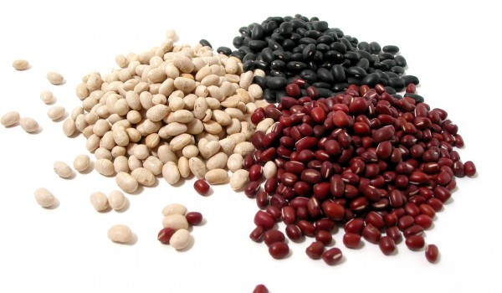
Задачи за реализиране на целта:
Запознаване с бобовата култура като храна за хората.

Slide 4
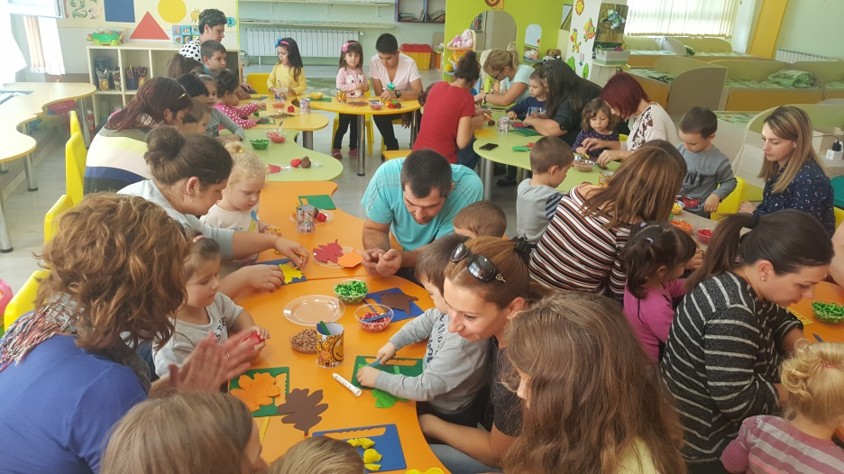
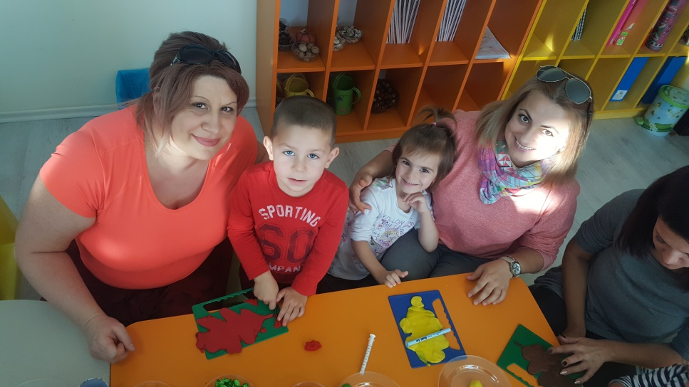
Тип на проекта:
Творчески проект . По своята продължителност е едноседмичен , а според интеграцията на знания е по една тема от няколко ОН.
Участници :
В проекта участват децата от I-б заедно със своите родители и учители.

Slide 5
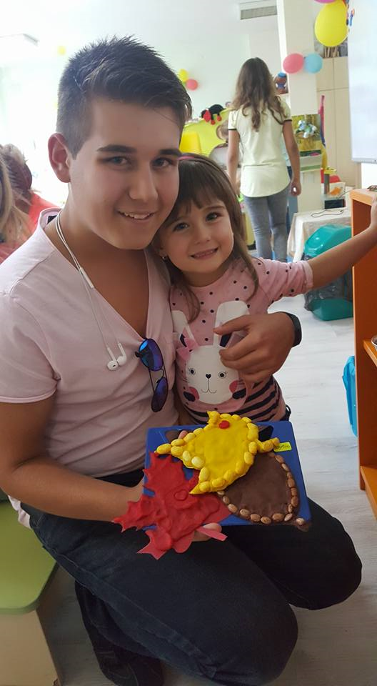
Етапи на реализиране на проекта:
Организационен :
Информиране на родителите за предстоящия проект. Децата също се запознават с предстоящия проект,като се провокират с подходящите въпроси. Подготовката на учителите е свързана с планиране на дейностите на децата по проекта.
-Оперативен:
Това е същинския етап, в който родители гостуват на групата и заедно със своите деца изработват есенни листенца с помощта на домашен пластелин и оцветени бобови култури.
-Продуктивен:
Изработване на есенно дърво, на което ще се залепят есенните листенца.

Slide 6
Образователен план:
Образователни направления | Вид на детската дейност:образователни ситуации,игри,допълнителни дейности и др.
Околен свят | „Какво да сготвя с боб?“ - беседа
Български език и литература | Приказка „Задави се Петльо с бобово зърно“
Математика | ДИ: „Едно и много“ „Да поиграем с цветовете“
Изобразително изкуство | Есенно дърво

Slide 7
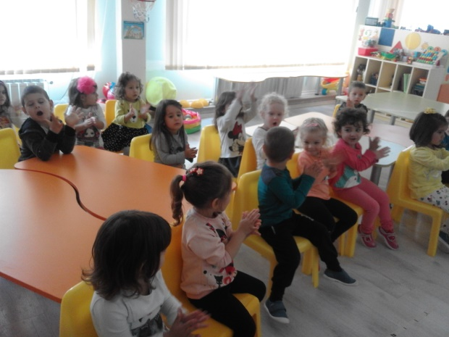
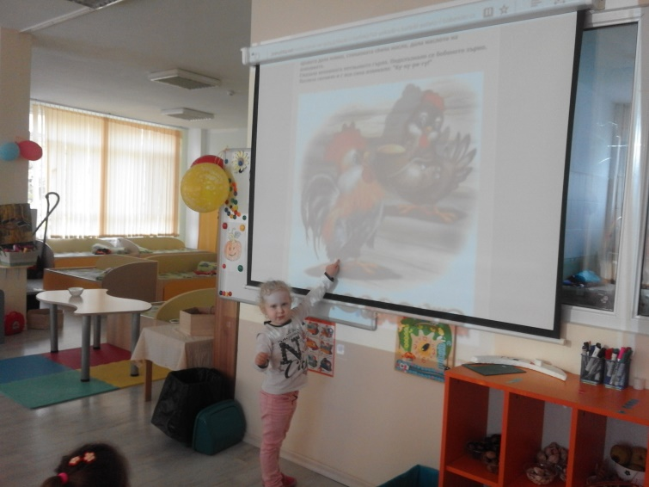
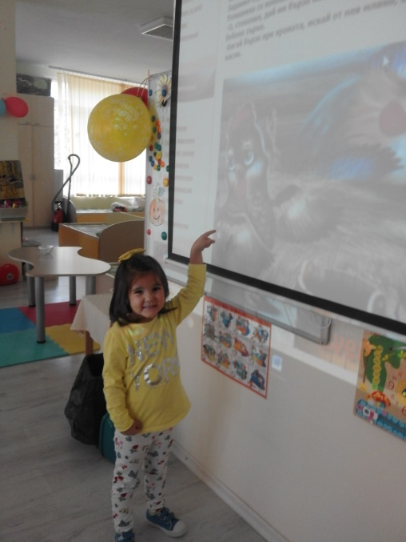
Реализация на дейностите по време:
09.10.2017г. – Каква храна се приготвя от боба?
10.10.2017г. – Възприемане на приказка «Задави се Петльо»

Slide 8
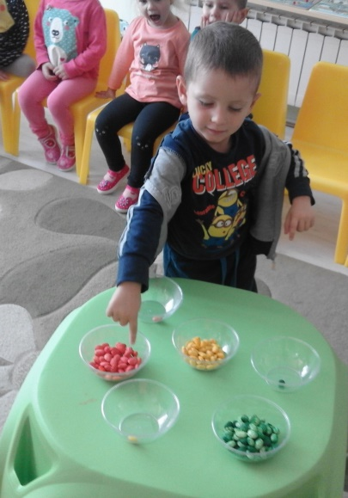
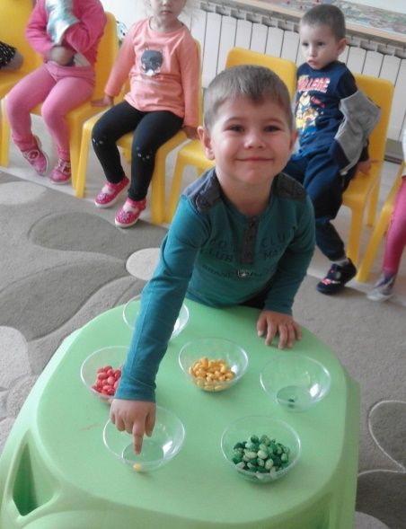
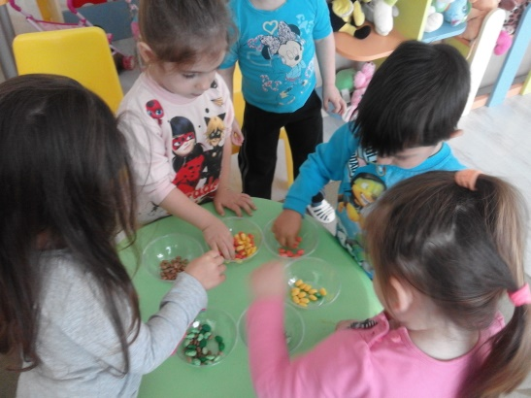
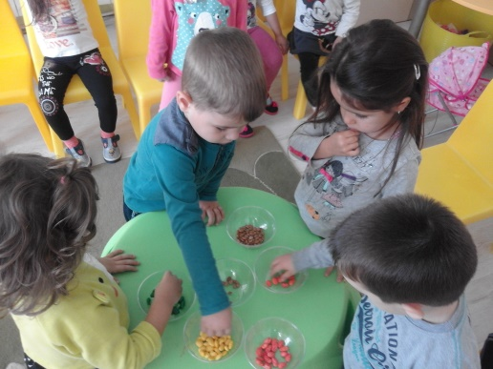
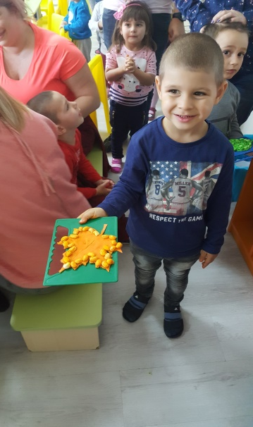
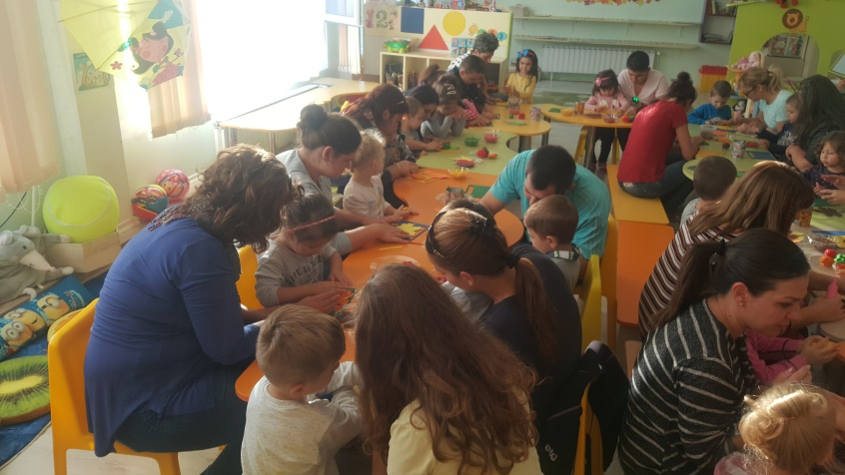
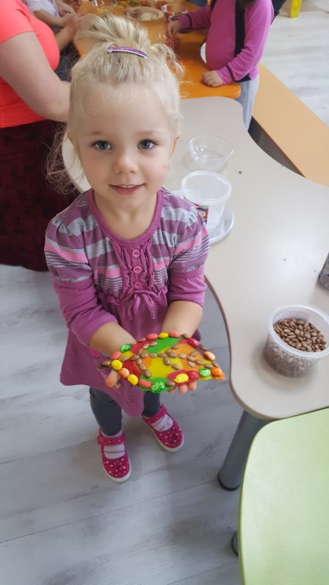
11.10.2017г. – ДИ по математика с оцветения боб
Едно и много Да поиграем с цветовете
12.10.2017г. – Изработване на есенни листенца

Slide 9
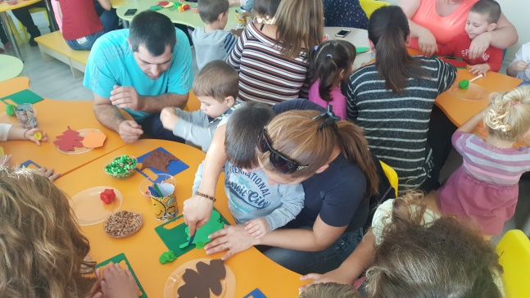
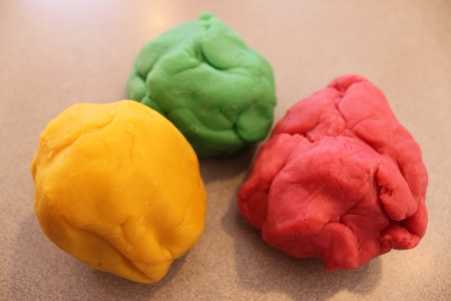
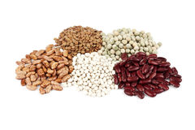
План за работа с родители:
Запознаване с проекта.
Изработване на домашен пластелин.
Осигуряване на бобови култури.

Slide 10
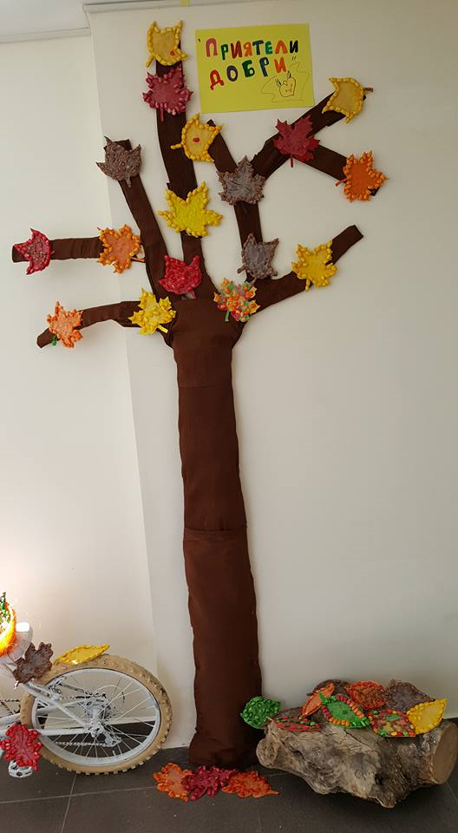
Резултати от проекта:
Изложба - есенно дърво

